Slide 1

ТЕРСИНСКАЯ
Школьная библиотека
П р е д л а г а е т

Slide 2
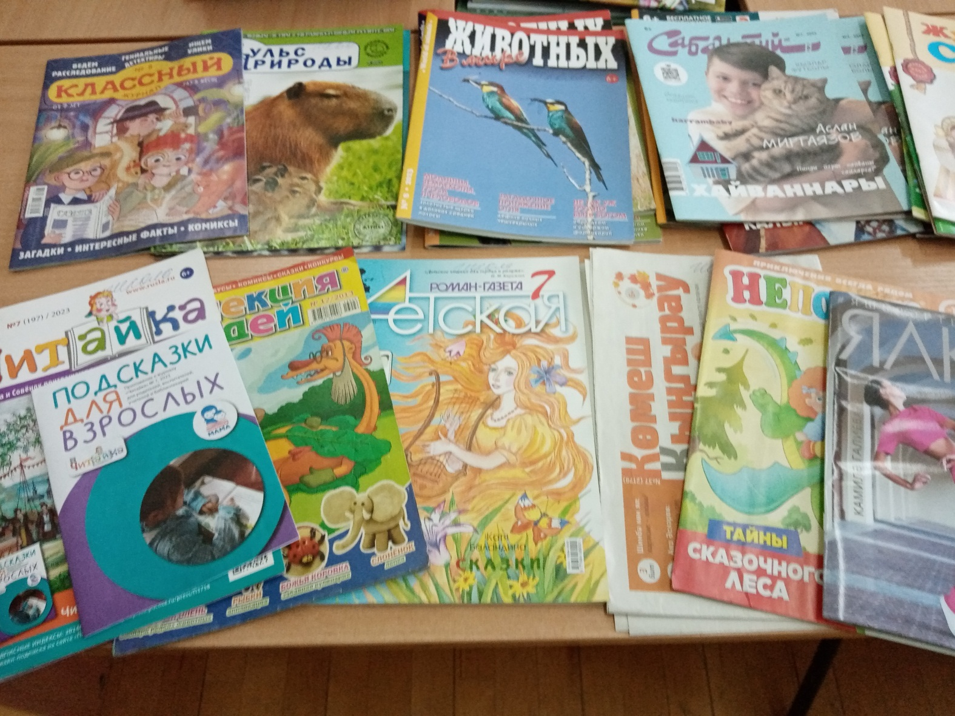
ВОЛШЕБНЫЕ
ДЕТСКИЕ ЖУРНАЛЫ
В
Е
С
Ё
Л
Ы
Е
У
Ч
Ё
Н
Ы
Е

Slide 3
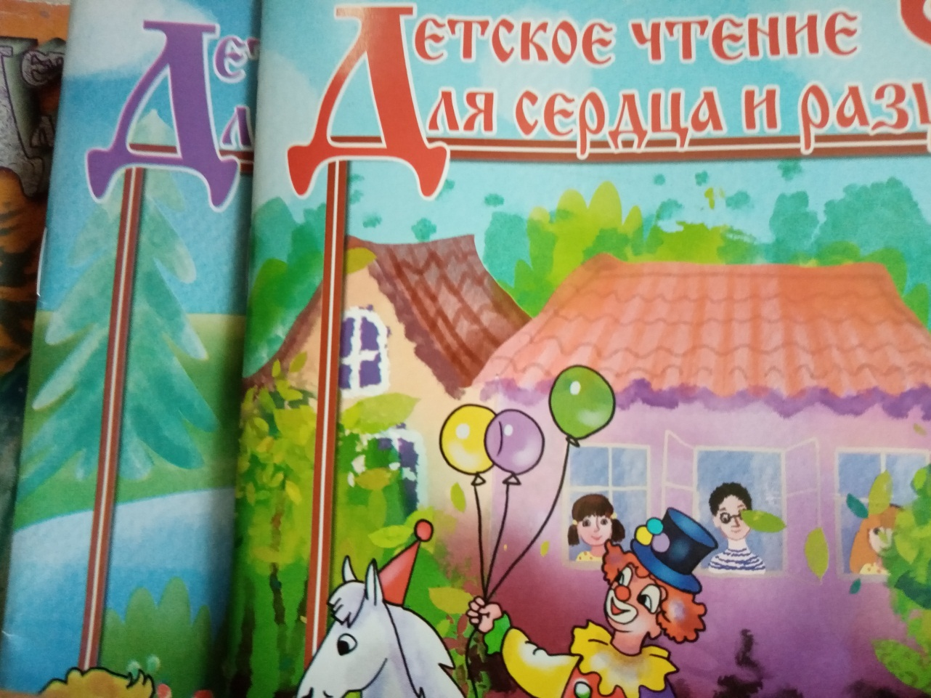
ДЕТСКОЕ ЧТЕНИЕ
ДЛЯ СЕРДЦА И РАЗУМА
первый детский журнал в России;
издавался в 1785—1789 гг. как бесплатное приложение к газете «Московские ведомости»;
основное место занимают произведения нравоучительного характера;
СБОРНИК НЕБОЛЬШИХ ПРОЗАИЧЕСКИХ И СТИХОТВОРНЫХ ПРОИЗВЕДЕНИЙ ДЛЯ ДЕТСКОГО ЧТЕНИЯ

Slide 4
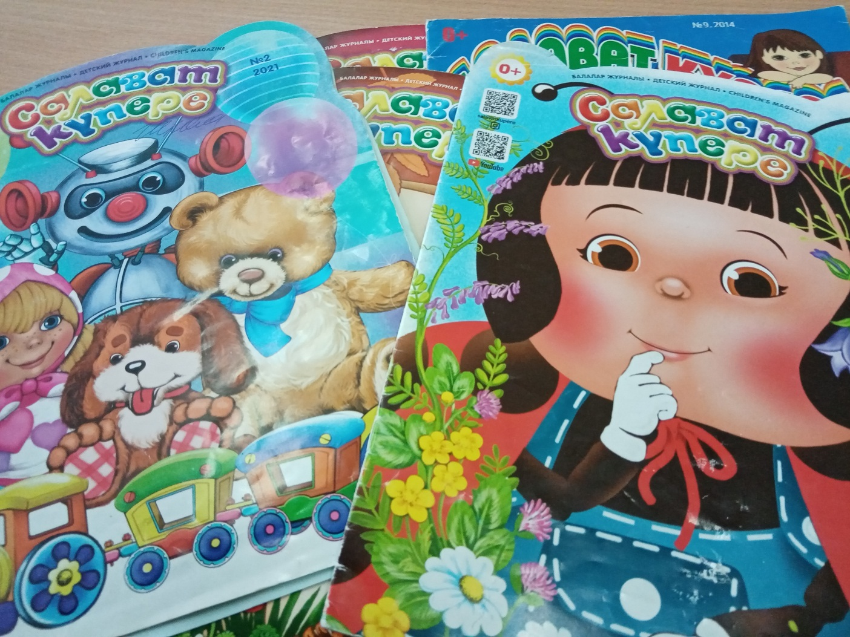
САЛАВАТ КҮПЕРЕ
«Салават күпере» журналы килгән көн-балалар өчен зур бәйрәмгә әйләнә! Алар тәрбияче апаларыбыз белән бергә әкиятләрен, шигырьләрен укыйлар, биремнәрен hәм башваткычларын чишәләр. Ә балаларга иң ошаганы QR код буенча карап кул эшләнмәләре ясау. Татар халкын берләштереп,Милли аңны үстерә.…

Slide 5
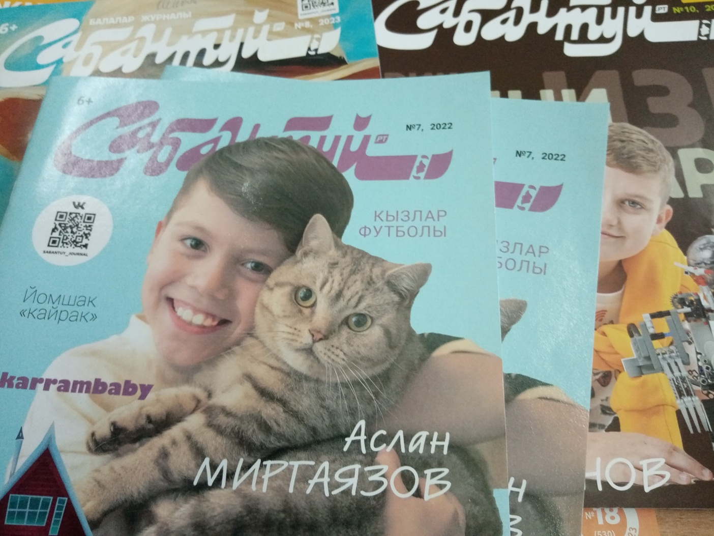
САБАНТУЙ
Лучшие педагоги Республики по татарскому языку и математике доступно и увлекательно объясняют на страницах журнала темы, при изучении которых у учеников часто возникают проблемы в школе;
с помощью QR-кодов в журнале можно смотреть познавательные видео с мастер-классами и видеосюжетами.

Slide 6
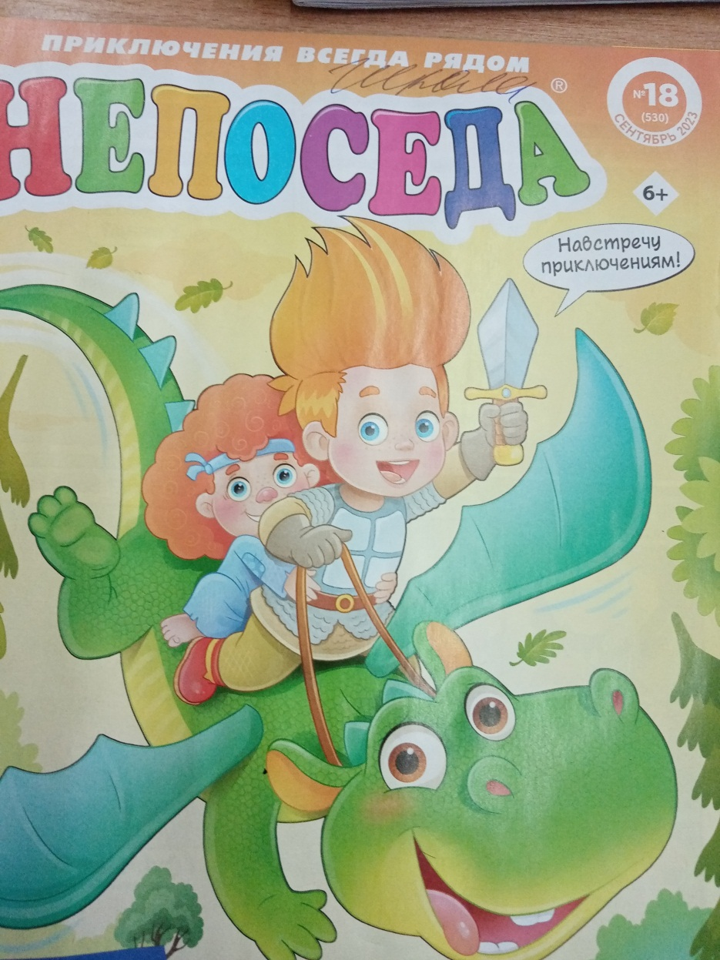
Н Е П О С Е Д А
это увлекательный мир комиксов и квестов, настольных игр и сказок, раскрасок и головоломок;
множество заданий для детей, сканворды и кроссворды для мальчиков и для девочек;
наш герой никогда не сидит на месте — на то он и Непоседа;
а у того, кто никогда не сидит на месте, всегда бывает много друзей.

Slide 7
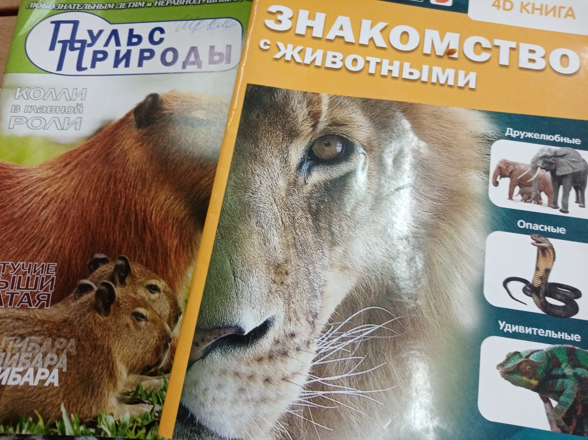
ПУЛЬС ПРИРОДЫ
ЗНАКОМСТВО С ЖИВОТНЫМИ
ежемесячные иллюстрированные детские журналы для домашнего чтения и семейного досуга;
легко, доступно, увлекательно о самом интересном и важном в мире природы;
интереснее и насыщеннее станет жизнь ребёнка, гуманнее и бережнее он будет относиться к окружающему его миру.

Slide 8

В мире животных
Тема: О природе, о животных
Аудитория: 10-15 лет
Содержание: статьи о животных, фотографии, искусство
Подписка: 47050, 45281
Издается с 1997 года
Тираж: 20 000 экз.
Периодичность: 1 раз в месяц
Формат: А 4
Для того чтобы успешно реализовывать поддержку и сохранность этого мира, каждому человеку с самых ранних лет необходимо приобрести определенный запас знаний в естественнонаучном разделе.

Slide 9
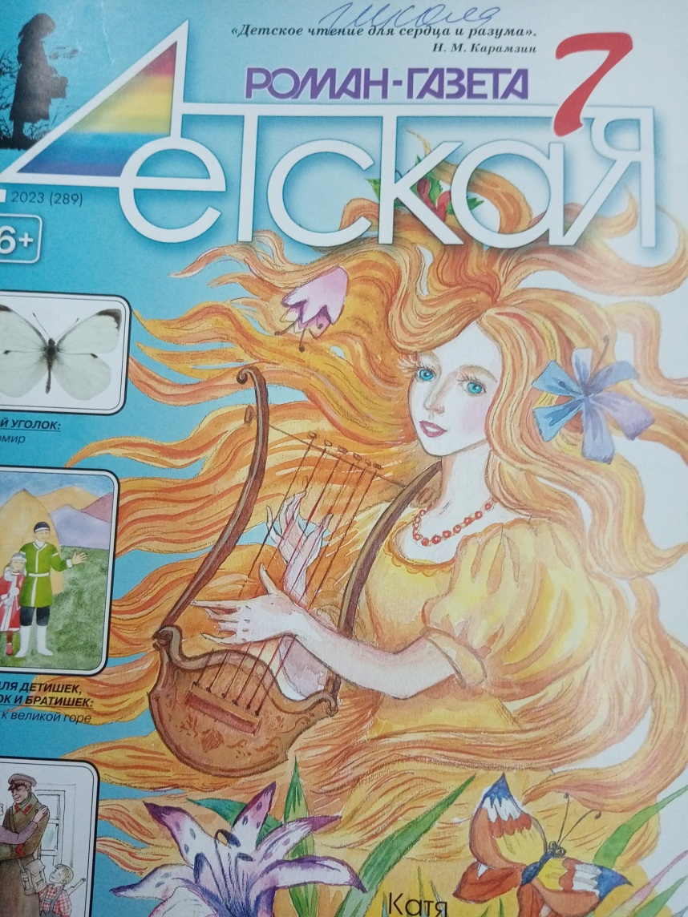
ДЕтСКАЯ роман-газета
Помощник ребятам и учителям. Многое из того, что проходят на уроках истории, литературы, географии, биологии, в увлекательной и занимательной форме.
В часы отдыха в школе и дома, с друзьями вы разыграете театральные постановки, сценки, напечатанные в журнале, отгадайте ребусы, загадки и викторины.
Повести и рассказы из русской и зарубежной классики, творчество лучших современных детских писателей, сказки и исторические повествования, путешествия и открытия, музеи и художники.

Slide 10

Ч И Т А Й К А
Герои журнала — любознательный мальчик Читайка и его друг — мудрый Совёнок
путешествуют по сказочному миру книги,
весело и убедительно доказывают, что «Чтение — лучшее учение» и «Книга — твоя душевная защита»;
стараются рассказать и показать, насколько разнообразен и увлекателен, интересен и замечателен Мир Книги.
Добро пожаловать, друзья! Надеемся, вам тоже будет интересно.

Slide 11
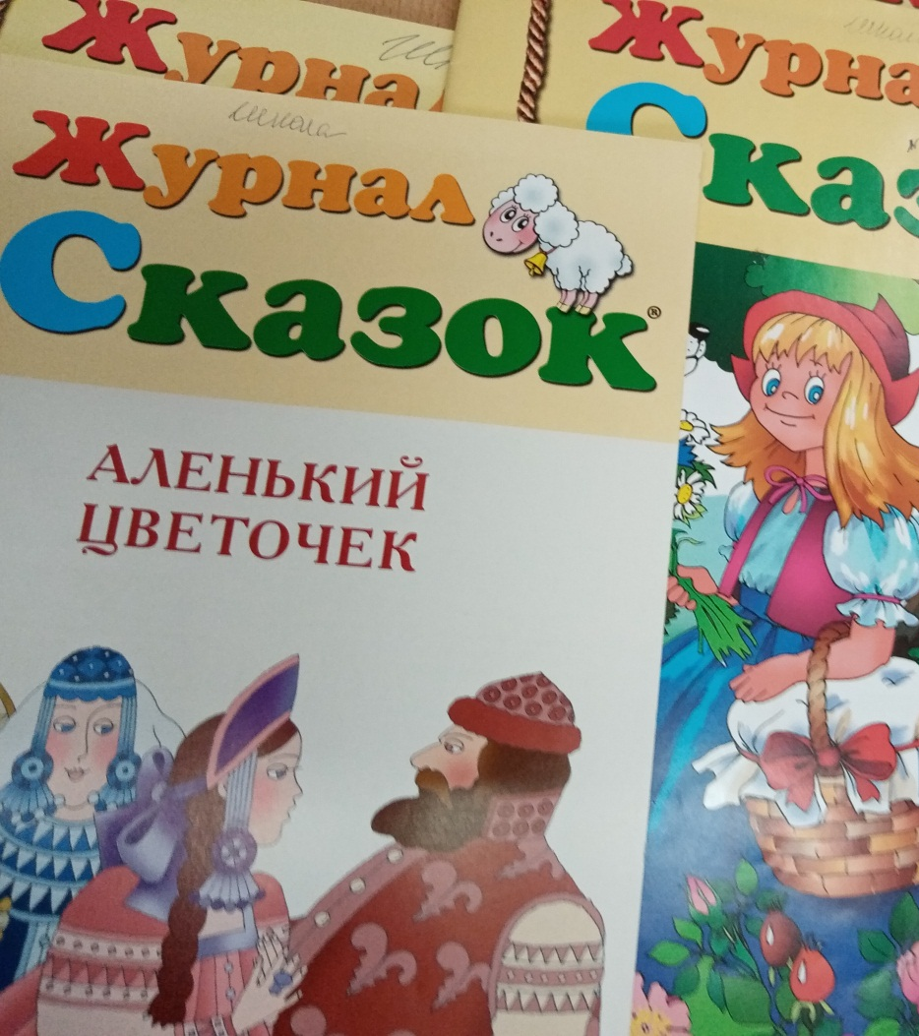
ЖУРНАЛ СКАЗОК
детский литературно-развивающий журнал с знаменитыми сказками и игрушками-самоделками;
с чудесными иллюстрациями, с заданиями на развитие логики, мышления, внимания (читаем по слогам, читаем и угадываем картинки, вырезаем, клеим игрушку-поделку);
можно читать и играть по ролям;
имеет радио версию на каналах "Говорит Москва" и "Общественное Российское Радио»;
издается с января 2002 года…

Slide 12
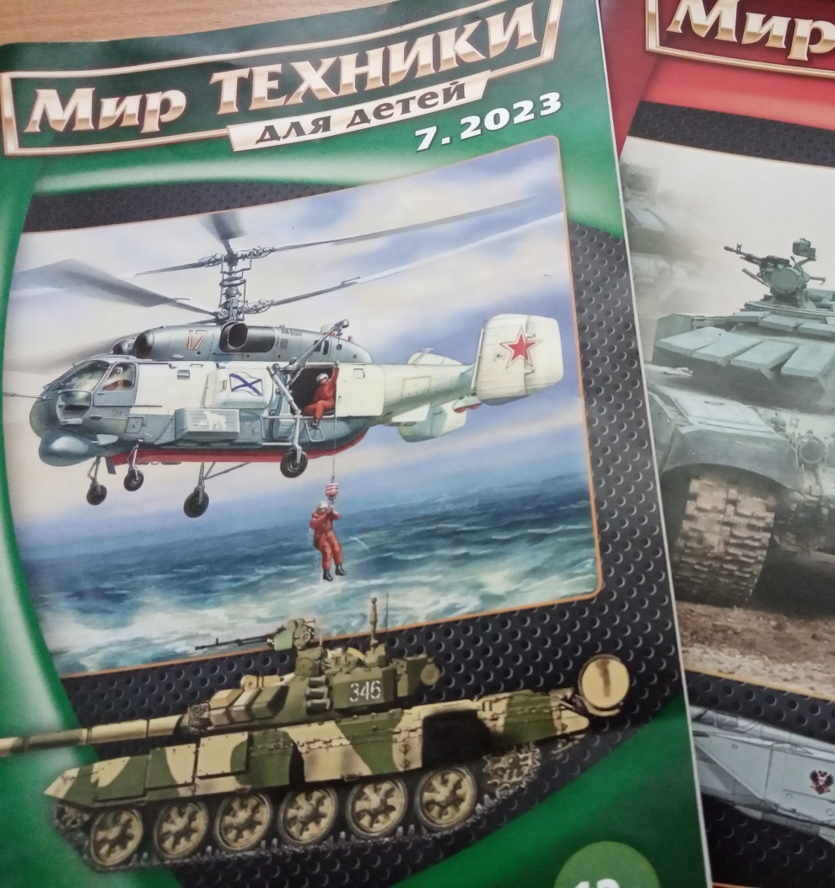
Мир техники
несмотря на свой «юношеский» возраст привлёк обширную и разнообразную читательскую аудиторию;
его очень ценят военные историки, преподаватели технических кружков и читатели от мала до велика,
это “младший брат” научно-популярных журналов “Авиация и космонавтика вчера, сегодня, завтра” и «Техника и вооружение вчера, сегодня, завтра»;
даже людям совсем «не технического» склада понравятся красочные иллюстрации и добросовестная работа издательской команды;
материалы никогда не повторяются!﻿﻿

Slide 13
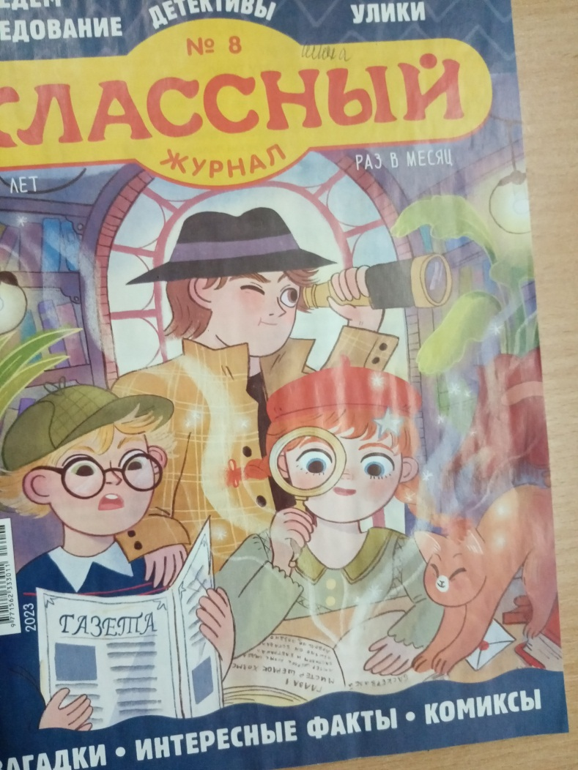

Классный журнал
основан в 1999 году в Москве;
печатаются разные новости и события, комиксы, тесты, обзоры фильмов и компьютерных игр, интервью, описания животных, уроки рисования, детективные истории, кулинарные рецепты, развивающие задачи, анекдоты и многое другое;
герои журнала — оранжевый рысь Пантукль и синяя инопланетянка Жукабра;
для детей младшего и среднего школьного возраста;
издание, читаемое совместно родителями и детьми.

Slide 14


Весёлый затейник
журнал развивающих игр для детей от 7 до 14 лет;
фокусы, шарады, головоломки, сказки, забавы, ребусы и кроссворды, викторины, потешки, стихи и песенки, оригами, загадки и многое другое;
с 2007 года начал выходить журнал в журнале «Эрудит»;
в нем публикуются повышающие IQ детей материалы, которых нет в школьных программах, новые методики освоения материалов, творческие, интеллектуальные разработки детей и взрослых;
это – настоящая школа будущих эрудитов.

Slide 15
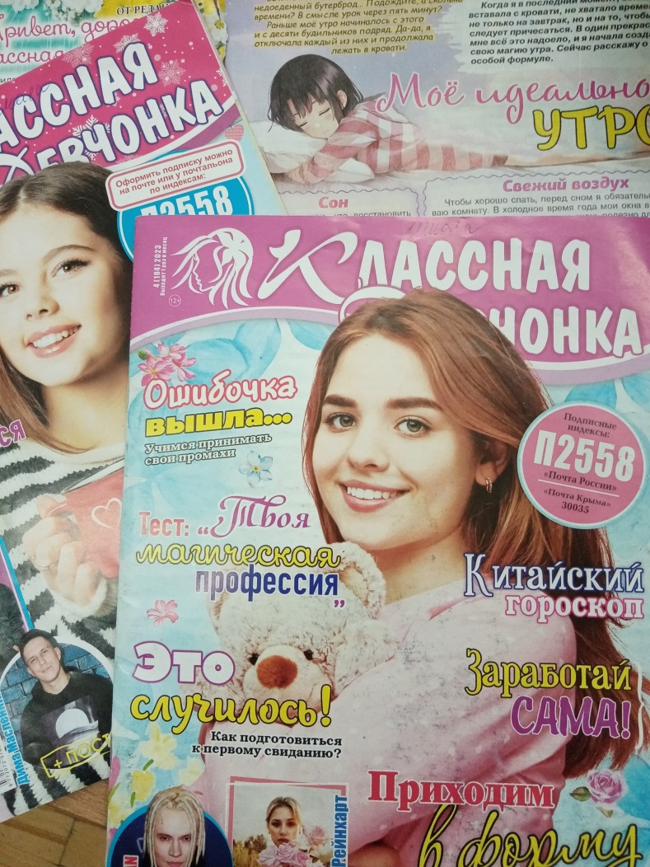
Классная девчонка
лучшая подруга для девочек-подростков;
Всё, что волнует девчонок, в каждом выпуске «Классной Девчонки»: мода и красота, любовь и дружба, отношения в школе и дома, клёвые тесты, вкусные рецепты, интересные мастер-классы, гороскопы, разнообразные конкурсы и призы;
а ещё в «Классной Девчонке» вы найдёте постеры любимых звёзд и интервью с кумирами.
Всё, что нравится современным девчонкам, в одном журнале!

Slide 16
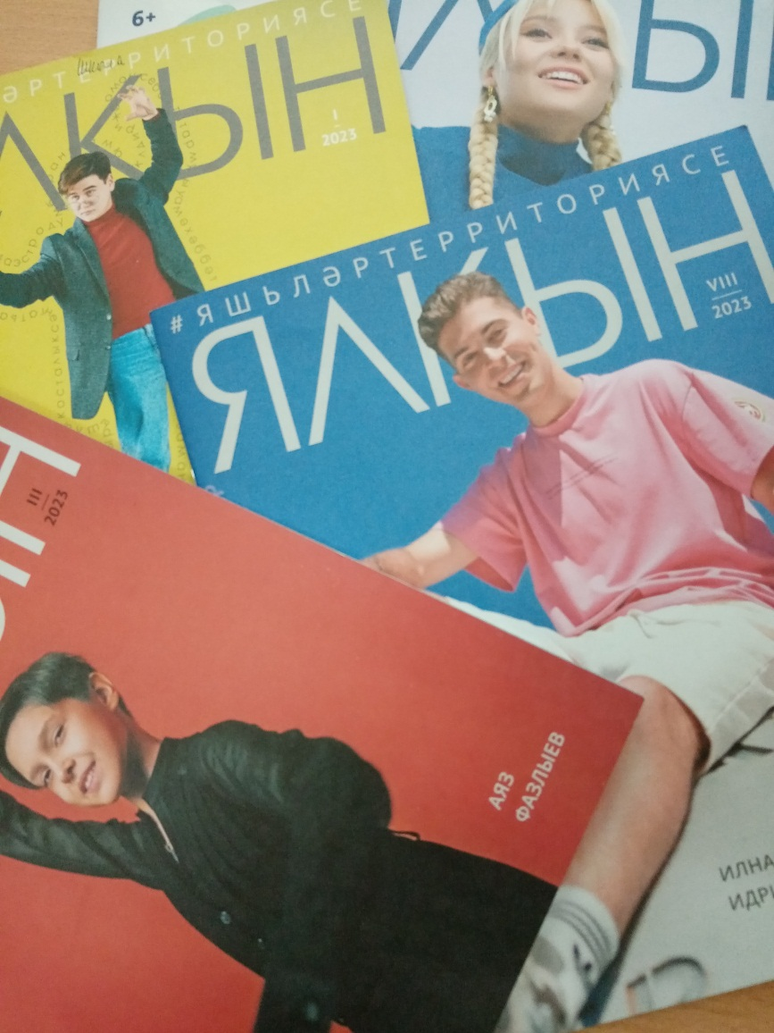
Я л к ы н
Жур­нал ад­ре­со­ван под­рост­кам 10–16 лет, в цент­ре вни­ма­ния – их жизнь, ин­те­ре­сы и проб­ле­мы.
Пе­ча­та­ют­ся ма­те­ри­а­лы ди­дак­ти­ческого ха­рак­те­ра, литературные про­из­ве­де­ния.
Сво­и­ми пуб­ли­ка­ция­ми о куль­ту­ре и искусстве «Ялкын» стремит­ся вос­пи­ты­вать художественный вкус у под­рас­та­ю­ще­го по­ко­ле­ния.
Боль­шое мес­то от­во­дит­ся ма­те­ри­а­лам о ку­ми­рах мо­ло­де­жи, ин­тервью с вид­ны­ми предс­та­ви­те­ля­ми та­тарской куль­ту­ры.
Вы­хо­дит с мар­та 1924 г. в Моск­ве, с 1951 г. в Казани.
Ор­га­ни­за­тор жур­на­ла – поэт Муса Джалиль.

Slide 17
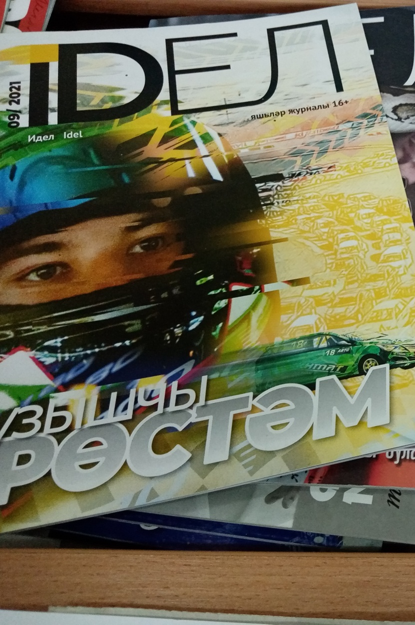

И д е л ь
идет в ногу со временем и пропитан духом молодости;
появились новые рубрики и форматы;
на страницах журнала вы встретите «инсайты» с крупнейшего российского форума блогеров;
рекомендации от стилиста, интервью с организатором вечеринок, пирсинг-мастером и многое другое;
Читайте журналы "Идель«
на двух языках!

Slide 18
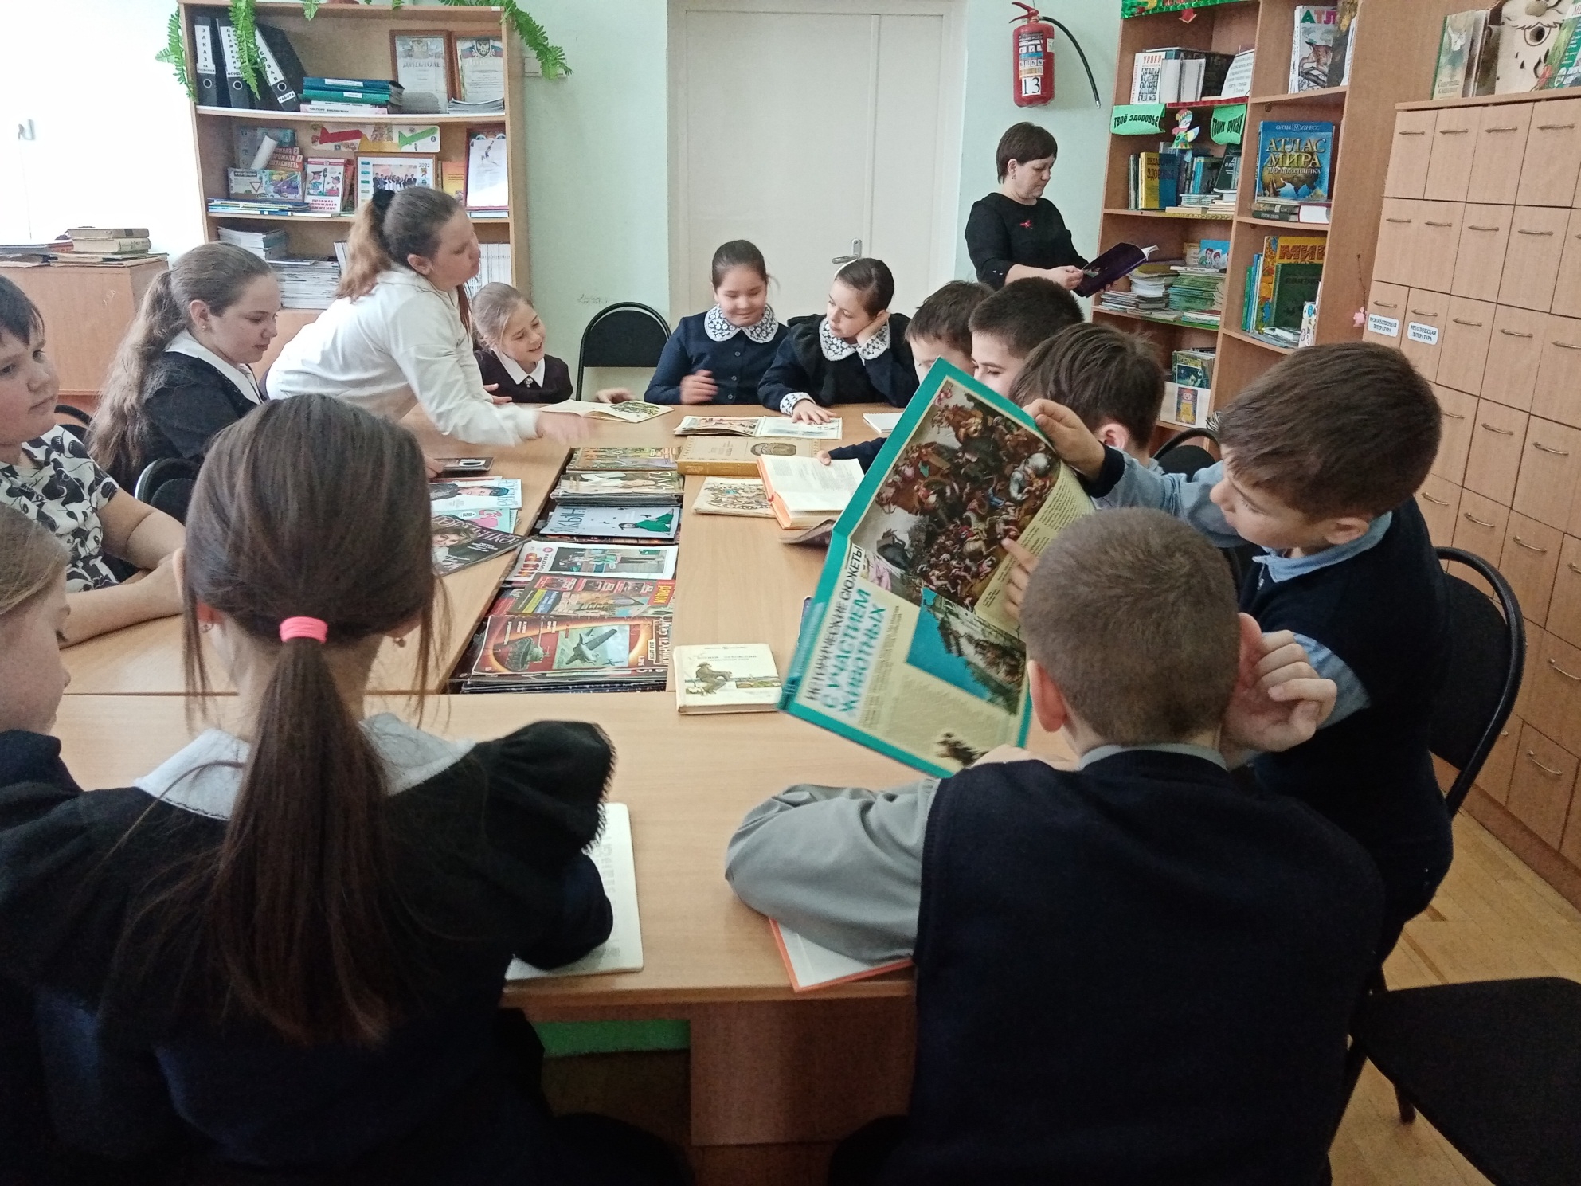

Slide 19
«Есть только одно средство стать культурным человеком – чтение» (А. Моруа).

